Slide 1
Tìm hiểu về các thiết lập liên quan đến cấp nguồn điện (Power Settings) cho máy tính xách tay Một vài thiết lập khác (SGK trang 54)
TIN 3 – TUẦN 13

Slide 2
NỘI DUNG
Các thiết lập cấp nguồn điện cho máy tính
Các thiết lập cấp nguồn điện cho máy tính xách tay
Điều gì xảy ra khi gấp máy tính xách tay?
Tùy chọn Personalization
Một số thiết lập khác

Slide 3
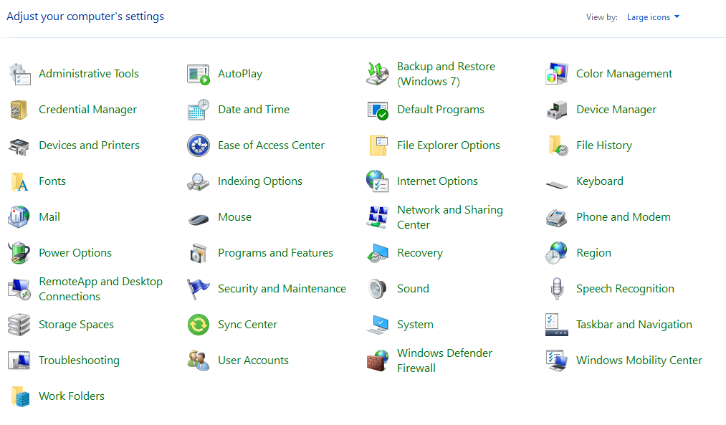
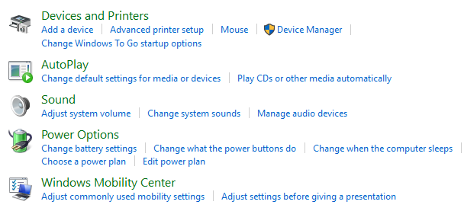
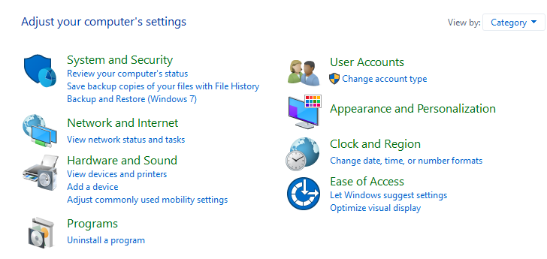
1
Các thiết lập cấp nguồn điện cho máy tính
Cách 1: Control Panel → Hardware and Sound → Power Options
Cách 2: Control Panel → Power Options

Slide 4
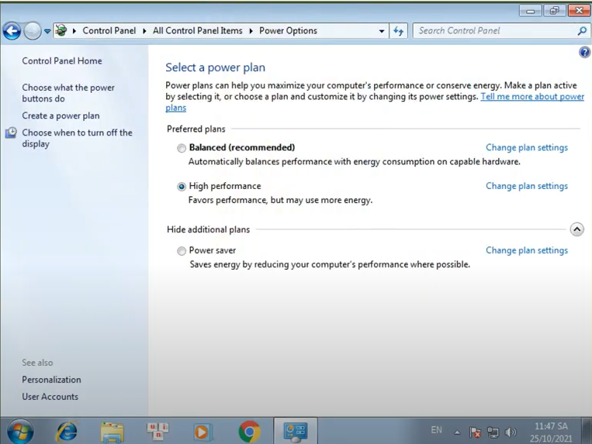
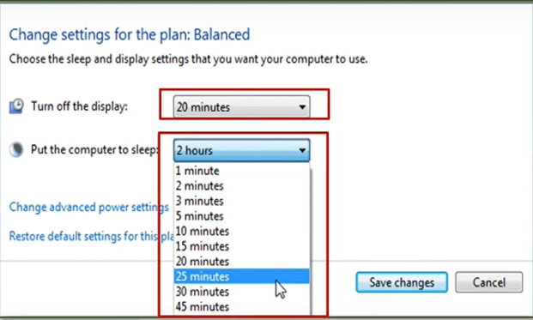
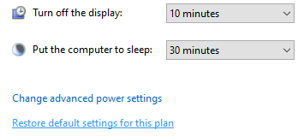

Slide 5
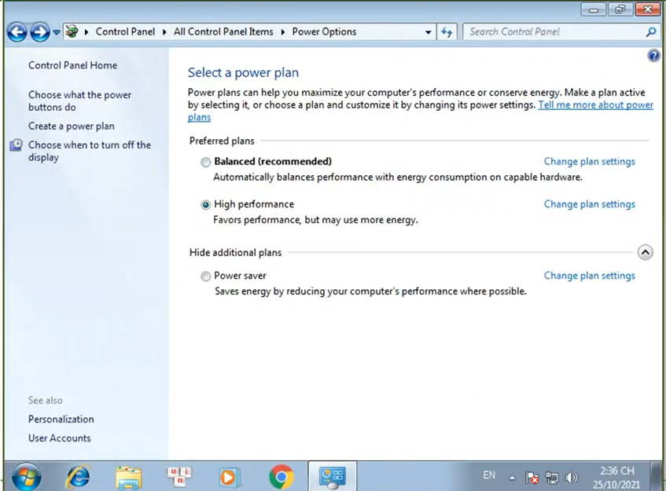
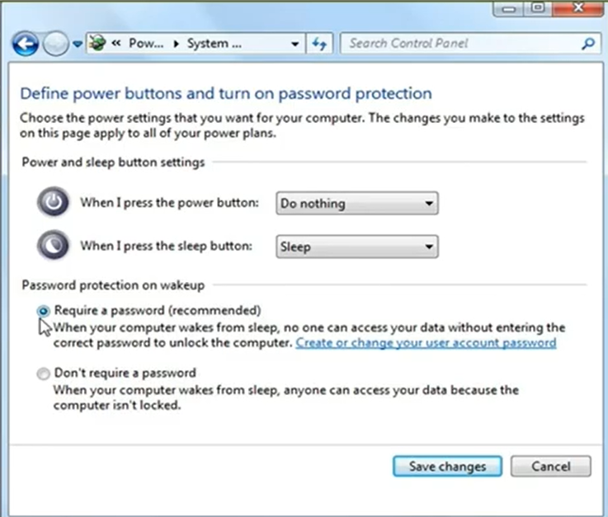

Slide 6
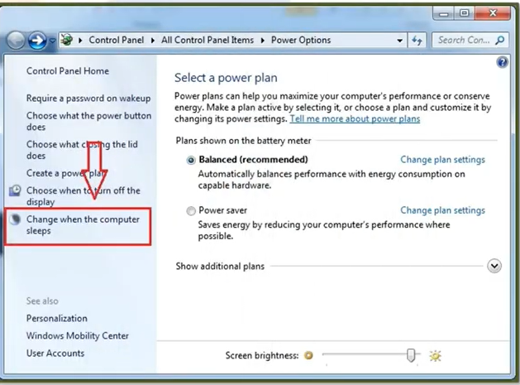
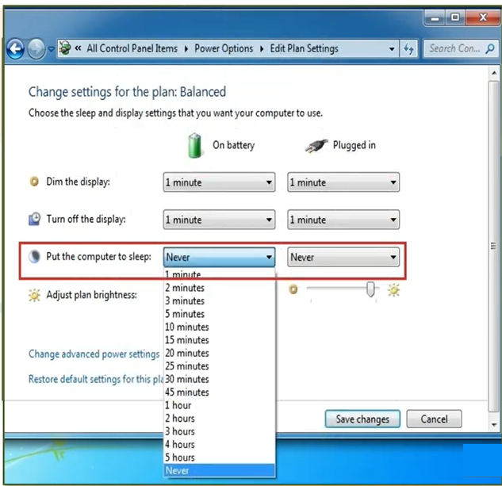
Các thiết lập cấp nguồn điện cho máy tính xách tay
2
Power Options → Change when the computers → các thiết lập xuất hiện cả 2 trường hợp:
On battery: dùng pin
Plugged in: dùng điện
Tại đây có các phần thiết lập
Put the computer to sleep: Đặt máy tính vào trạng thái ngủ.

Slide 7
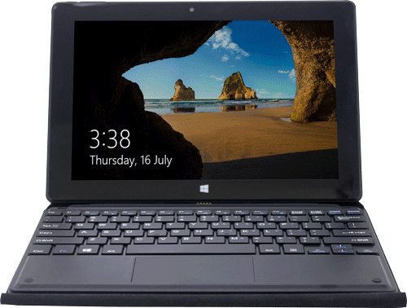
3
Điều gì xảy ra khi gấp máy tính xách tay?
Theo các con, khi máy tính xách tay được gấp lại thì điều gì xảy ra?
Điểm khác nhau giữa máy tính xách tay và máy case (để bàn):
Nhỏ gọn, tính chuyên dụng cao
Dùng cả pin và nguồn điện
Gấp gọn để di chuyển

Slide 8
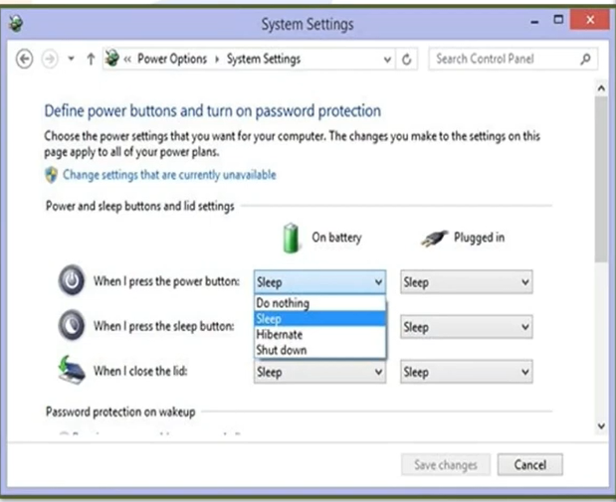
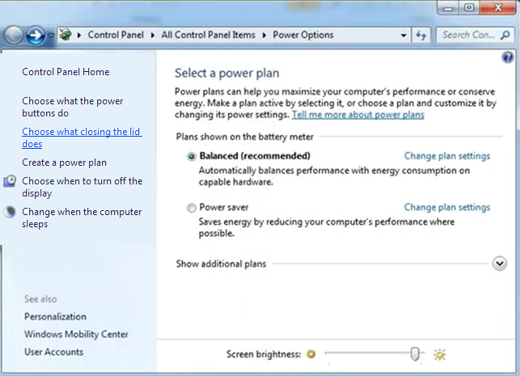
3
Điều gì xảy ra khi gấp máy tính xách tay?
Power Options → Choose what closing the lid dose → Tùy chỉnh
Sleep: Chế độ ngủ
Do nothing: Không gì cả
Hibernate: Ngủ đông
Shut down: Tắt máy

Slide 9
Tùy chọn Personalization
4
Cách 1: Start → Control Panel → Appearance and Personalization → Personalization
Cách 2: Start → Control Panel → View by: Large icons → Personalization → Các tùy chọn
Cách 3: Chuột phải ngoài khoảng trống ngoài màn hình → Personalize

Slide 10
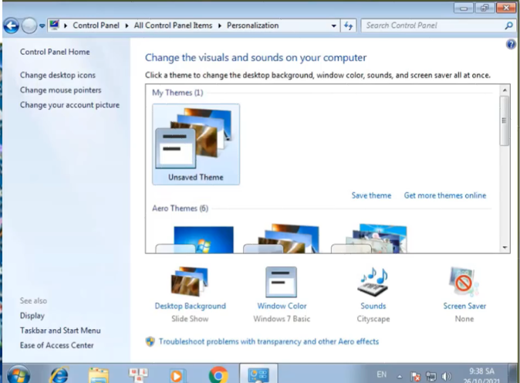
Một số thiết lập khác
5
Windows Color: Thay đổi màu sắc cho đường viền cửa sổ, trình đơn Start hoặc Task bar
Sounds: Để áp dụng một nguyên tắc phối hợp âm thanh cụ thể cho chủ đề.
Screen Saver: Thiết lập màn hình bảo vệ, khi không có bất kì một thao tác gì trên màn hình khoảng 15 giây trở lên tùy theo cài đặt, thì chế độ chờ sẽ hiển thị.

Slide 11
Dặn dò:
Chuẩn bị bài sau:
Bên trong máy tính có gì nhỉ? (SGK tập 2 trang 11)
Chíp vi xử lý (SGK tập 2 trang 11)

